Slide 1
ProyectoTrivia
Segunda parte

Slide 2
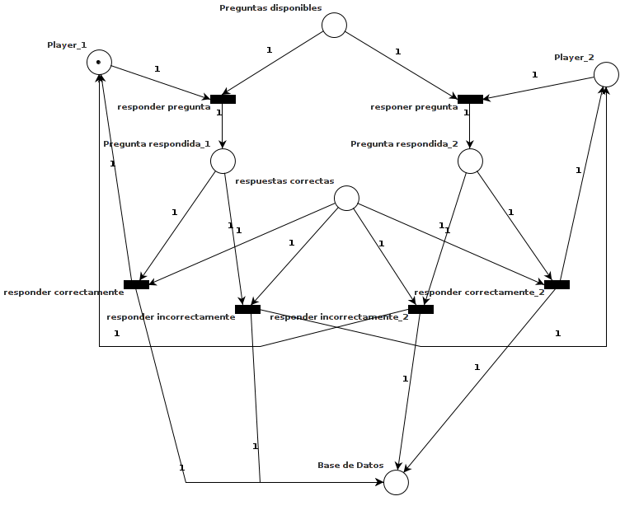

Slide 3
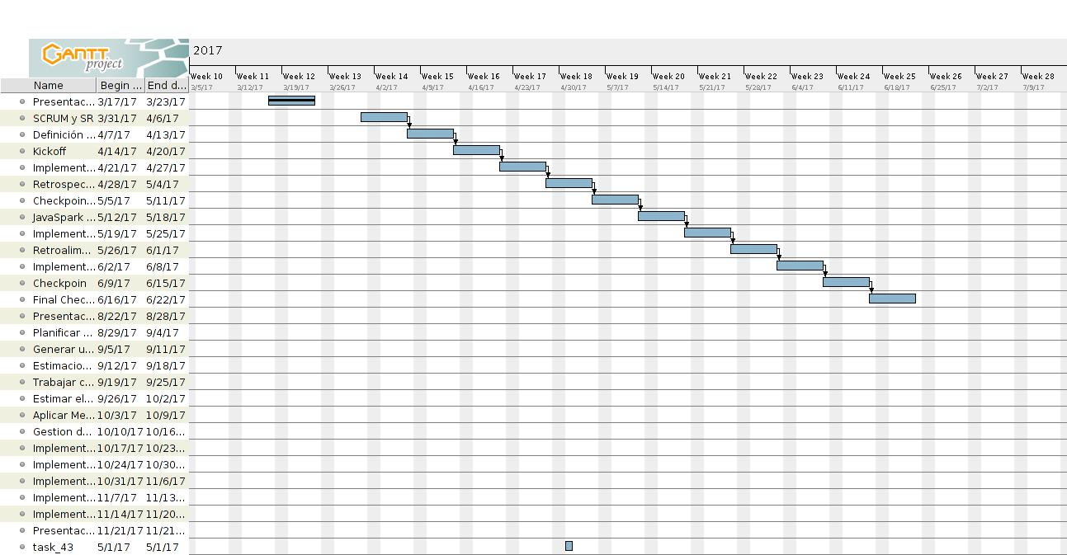
Primera iteración

Slide 4
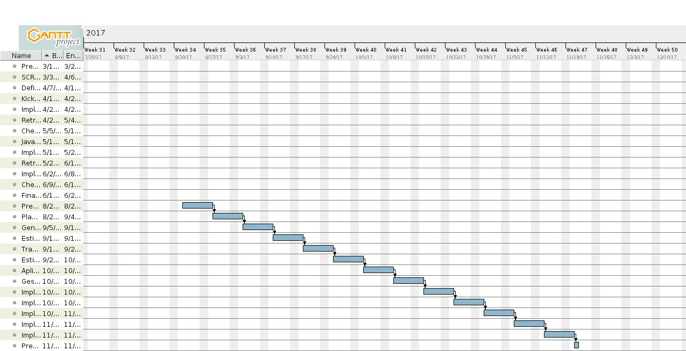
Segunda iteración

Slide 5
Tareas iniciales
Modificación del SRS.
Verificación y agregación de test.
Refactorización de código.
Investigación de herramientas (WebSocket, Javascript,Ajax y php :c ).

Slide 6
Funcionalidades propuestas
Agregar ranking de usuarios.
Encriptacion de contraseñas.
Implementación modo batalla.
Controlar tiempo al responder pregunta.
Mejorar la interface.
Implementar chat entre jugadores.
Implementar chat global.
Permitir acceso de administradores.

Slide 7
Montar la aplicación en un servidor web online.
Implementación de vistas para dos jugadores.

Slide 8
Funcionalidades logradas:
Agregar ranking de usuarios.
Encriptación de contraseñas.
Controlar el tiempo al responder pregunta.
Implementacion modo batalla.

